Slide 1
BookListFrame
BaseComboBox
make(){
}
BaseComboBox(String…vals){
받은 데이터 넣기
}
BaseComboBox(“”,””)
design(){
}
event(){
}
gridChange(){
}

Slide 2
BookListFrame
BookListFrame
make(){
}
ResModels
“전체”가 포함된 책 분류 데이터
BaseTable(ResModels.getDivisionTableAll(),1,””,””)
BaseTable
design(){
changeSelection(0,0,false,false)
}
생성자(2차원 백터, String …vals)
생성자(2차원 백터, int colIndex,String …vals) {
This(data, “”,””)
}
event(){
}
gridChange(){
}

Slide 3
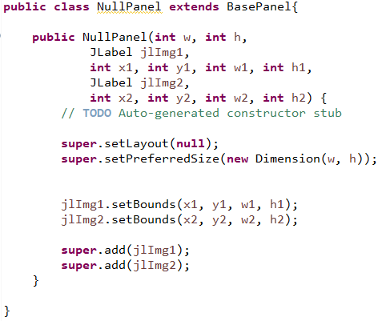
BookListFrame
NullPanel
make(){
}
design(){
}
event(){
}
gridChange(){
}
데이터 불러오기
책 사진 넣기
하트, 책 판낼 추가
레이블 선택 이벤트 추가

